Slide 1
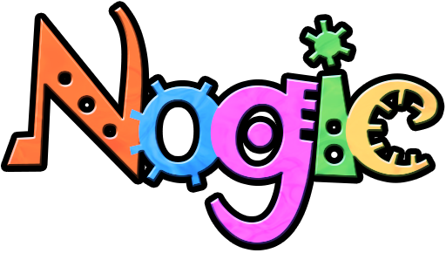
Team Nogic
Notes:
今から、制作した「Nogic」を発表します。
よろしくお願いします。

Slide 2
発表の流れ
Nogicとは？
中間発表時のプレイ動画
プレイ動画
概要
ノード選択について
効果や状態異常について
Notes:
今回の発表の流れです。
このようになっています。
都合により収まりきらなかった、各メンバーごとの技術紹介資料は配布した資料に載せていますので、空いている時間にご覧ください。

Slide 3
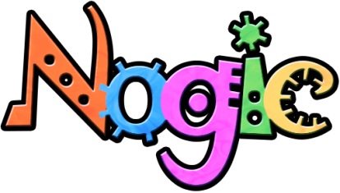
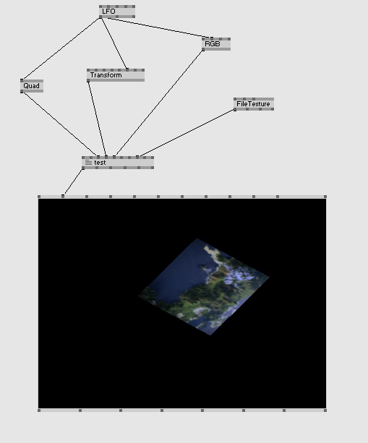

とは？
・test ―――――＞ シェーダ
・Quad ――――＞ 四角形
・FileTexture ――＞ 画像を使用する
・TransForm ――＞ 図形の変形
・LFO ―――――＞ 0～1を加算ループ
・RGB ―――――＞ 色
これらノードをリンクで繋ぐ事によって、
結果に反映することができる
Magic = 魔法
Node = ノード
Node + Magic = Nogic
ノード
リンク
右の画像のようにノードを繋ぐと
四角形に張り付けた画像が様々な変形
を起こしながら０%～１００％の状態変化でループする
と言った結果が出力される
ノードで能力組み合わせて技を作り、攻撃し合う対戦ゲームを作れば面白いのでは？
出力結果
ノードベース
Notes:
まずは「Nogic」とは何かを紹介したいと思います。（クリック）
このゲームは「ノード」と呼ばれるものをベースにしています。（クリック）
1枚の画像にノードを使って様々な効果が出るように設定しています。
左上に記載している効果がノード１つ１つにあり、繋げることによって画像に変化が起こります。
細かな説明は時間の都合で割愛しますが、右の画像の組み合わせで実行すると、
四角形に張り付けた画像が様々な変形を起こしながら０%～１００％の状態変化でループする結果が出力されます。（クリック）
このノードで（クリック）ファイヤーやアイスなどの魔法を組み合わせて、強力な技を生み出して戦うゲームを作れば面白いのではと思い（クリック）
このゲームの企画と「Nogic」というタイトル名が出来上がりました。（クリック）
次のスライドでは、中間発表時点での動画をお見せします。
その後、完成したNogicの動画をお見せして、どれだけ変わっているか比較を行いたいと思います。

Slide 4
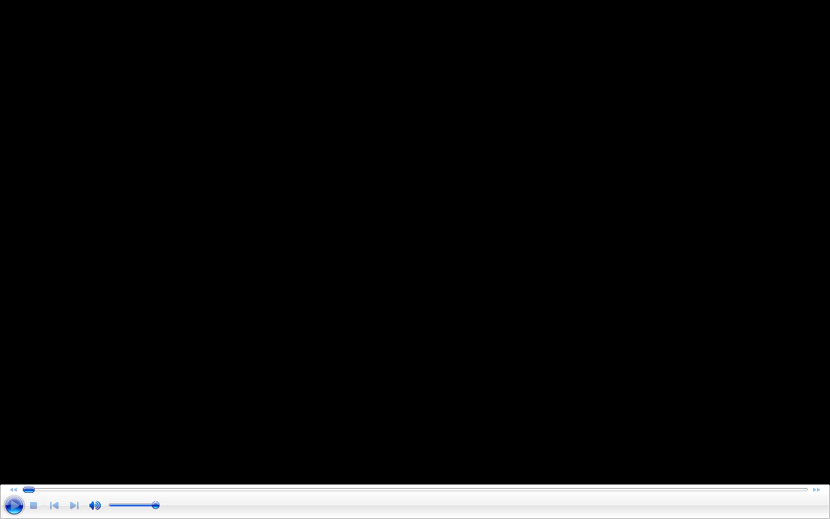
中間発表時のプレイ動画
Notes:
（動画終了後）
最初にプレイヤーが簡単な登場演出を行い、プレイヤー1人がノードを10秒以内で選択を行い攻撃する
中間発表時はこのようになっていました。
全体的に物足りない状態だったのが中間発表時だったのに対し、完成したNogicはかなり変わっています。
では、完成したNogicのプレイ動画をお見せします。
発表時間の都合により、本来よりターン数を大幅に減らしています。

Slide 5
プレイ動画

Slide 6
概要
「ジャンル」
３Dパズルアクション
「コンセプト」
攻撃をカスタマイズ
「プレイ人数」
２人
「制作期間」
３ヵ月
Notes:
概要です。
ノードを素早く選ぶアクション性が強いため、RPGではなく、パズルアクションです。
コンセプトは攻撃をカスタマイズすることです。
プレイ人数は2人、制作期間は企画発表時から3か月間です。

Slide 7
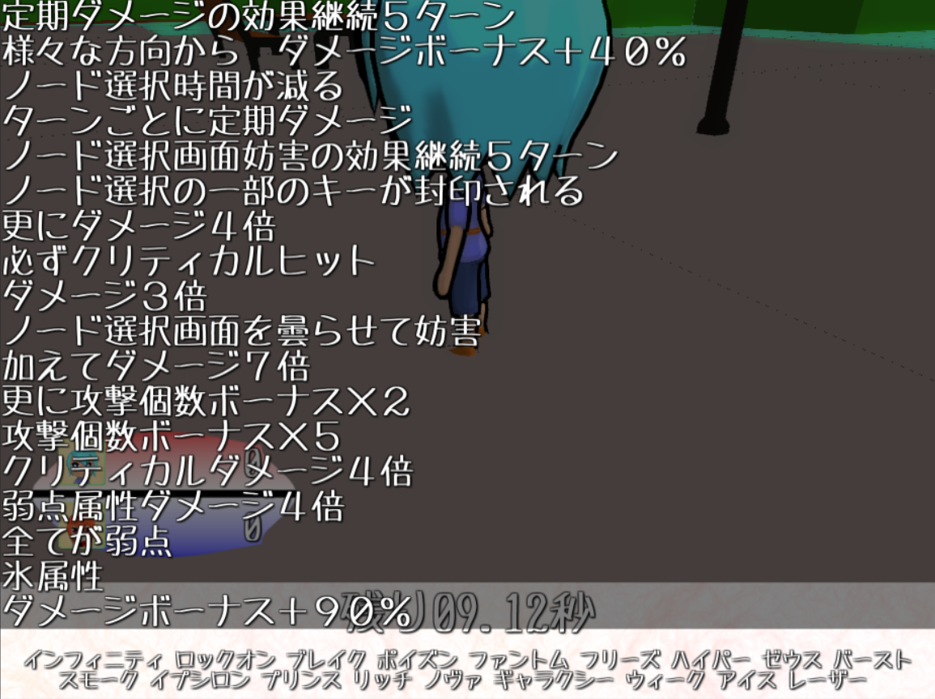
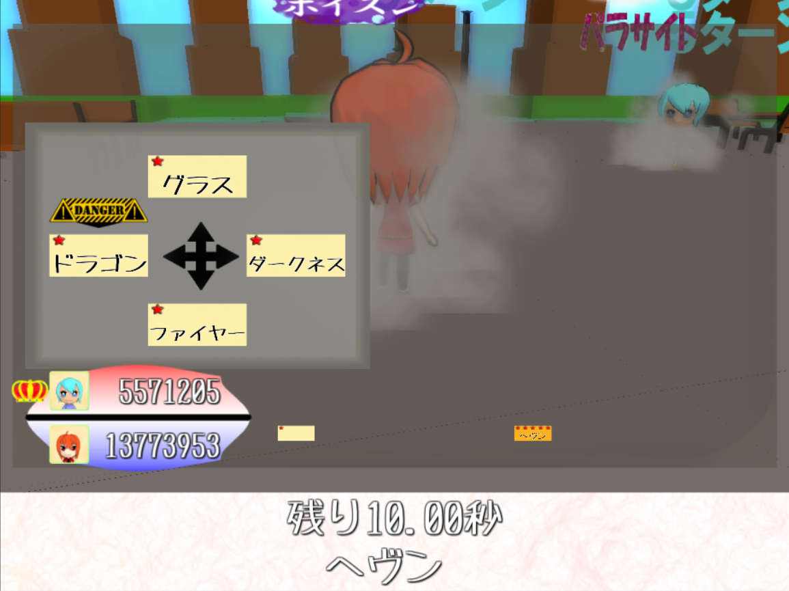
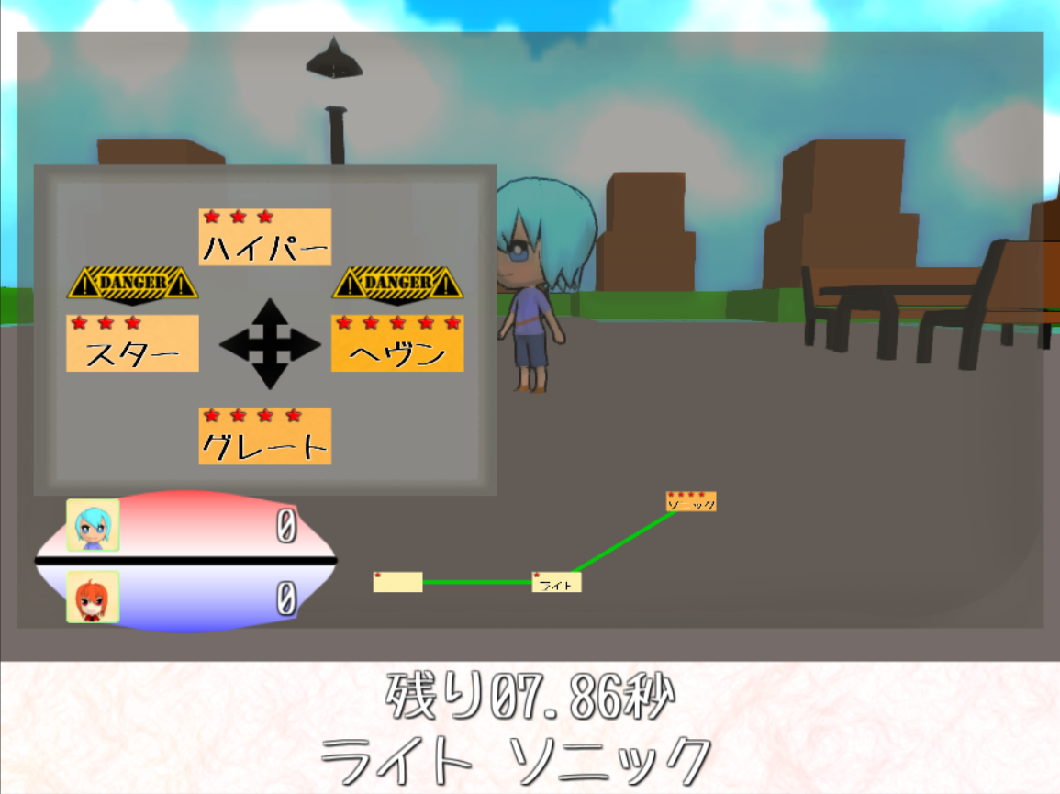
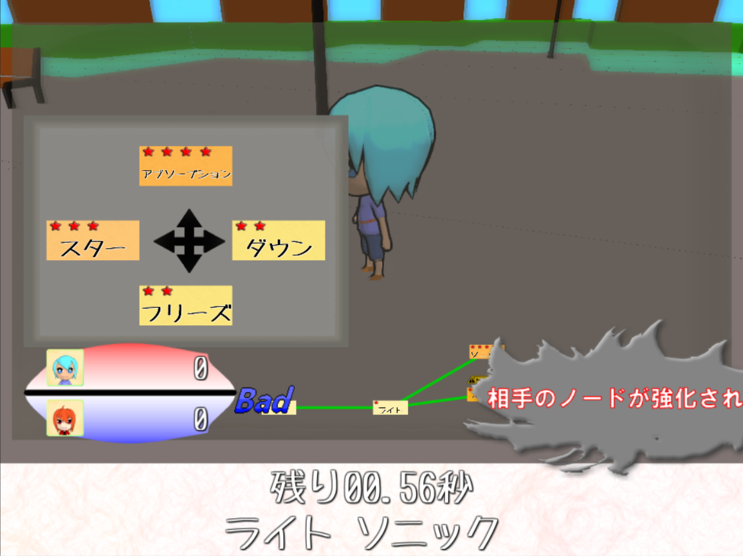
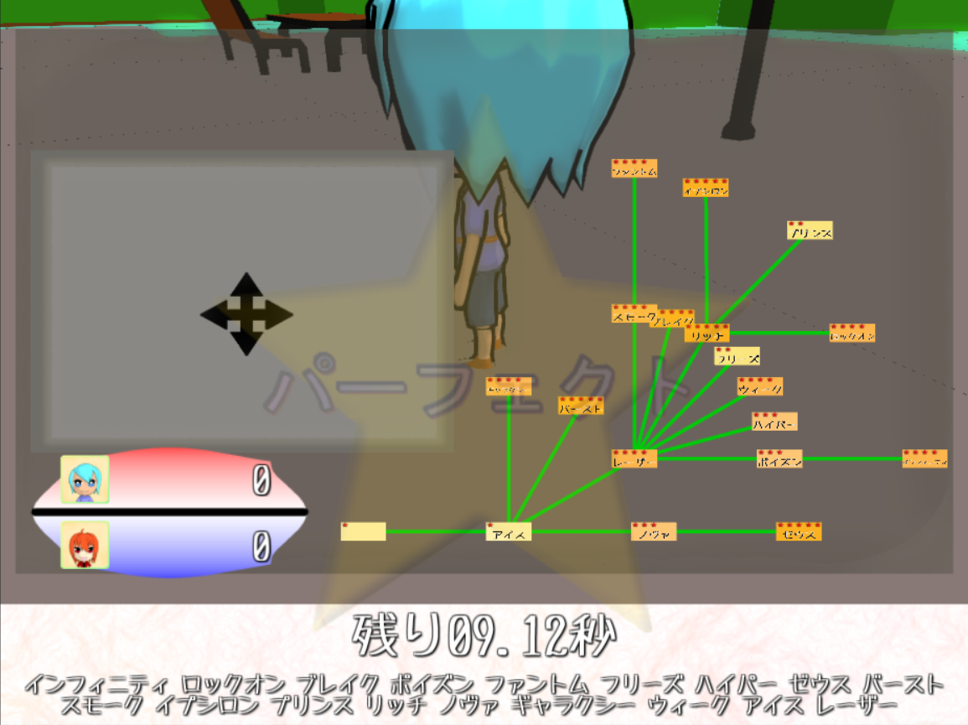
ノード選択について
選択可能なノード
ペナルティノードを選んでしまうと・・・
奥のノードはとても強力
キーボードの上下左右で選択する
ペナルティノード
残り時間
相手を強化してしまうので
選ばないように注意する
攻撃技名
自分
相手
強力
Notes:
次にノード選択の細かな説明に入ります。
まず、スライドにある画像がノード選択画面です。（クリック）
４つあるブロックが選択できるノードです。
星の数が多いほど強力な効果があります。
キーボードの上下左右を使用して、素早く選んでいきます。（クリック）
素早く選ぶ理由として、選択できる残り時間があります。
10秒間でどれだけ選べたかによって、勝敗が大きく変化します。（クリック）
選択したノードは下にある技名で確認できます。（クリック）
警告マークのついているノードは、そのまま相手にノードを送信して強化してしまう、ペナルティノードです。（クリック）
選択してしまうと、Bad判定と共にノード一覧に加わってしまい（クリック）
次のターンで相手のノードに加わってしまいます。
しかし、送信したノードは相手のノード一覧に上書きするシステムであるため、
星の低いノードを選択し、送信することで星の高いノードが選べないことによる弱体化もできます。（クリック）
ノードは最大で17個組むことができます。（クリック）
最初にあるノードから奥に進むに連れ強力であるため、素早く星の高いノードを選ぶことが勝利のコツです。（クリック）
全てのノードが揃えば、画像の効果一覧や技名のようになります。

Slide 8
効果や状態異常について
ホールド
ノードを長押し選択する手間が増える
フェスティバル
紙吹雪や音符などのお祭り騒ぎ妨害
Notes:
ノード選択によって発生する効果や状態異常について説明します。
まず始めに「ホールド」と「フェスティバル」です。
ホールドは、キーボードを押すだけでノードを選択できていたものを、長押し状態に変化させます。
フェスティバルは、選択画面に紙吹雪や音符などの妨害を加えます。
どちらも星が４つで出現率はかなり低めですが、その分強力です。
この効果を同時に受けるとこのようになります。

Slide 9
効果や状態異常について

Slide 10
効果や状態異常について
カオス
ノードが様々な方向に動き回る選択妨害
スモーク
煙で視界を悪くされ選択効率が落ちる
Notes:
あと２つ紹介します。
カオスはノードが様々な方向に動き回り、選択ミスする可能性が上昇します。
スモークは煙が選択画面を包み込み、視界が非常に悪くなります。
こちらも星が４つで強力です。
この効果を同時に受けるとこのようになります。

Slide 11
効果や状態異常について
Notes:
（動画が終わったら）
このようにノード選択の正確さや素早さ、妨害の内容によって勝敗が大きく変わります。
他にもターンごとに少量のダメージを受ける「ポイズン」や「パラサイト」や
ノード選択の入力が反転してしまう「リバース」
一部のノードが封印される「フリーズ」など、沢山の妨害があります。
これらをうまく利用し、最終的に一番ダメージを与えたプレイヤーが勝利、
逆に言えば一番ダメージを受けてしまったプレイヤーが敗北します。

Slide 12
ご清聴ありがとうございました

